Slide 1
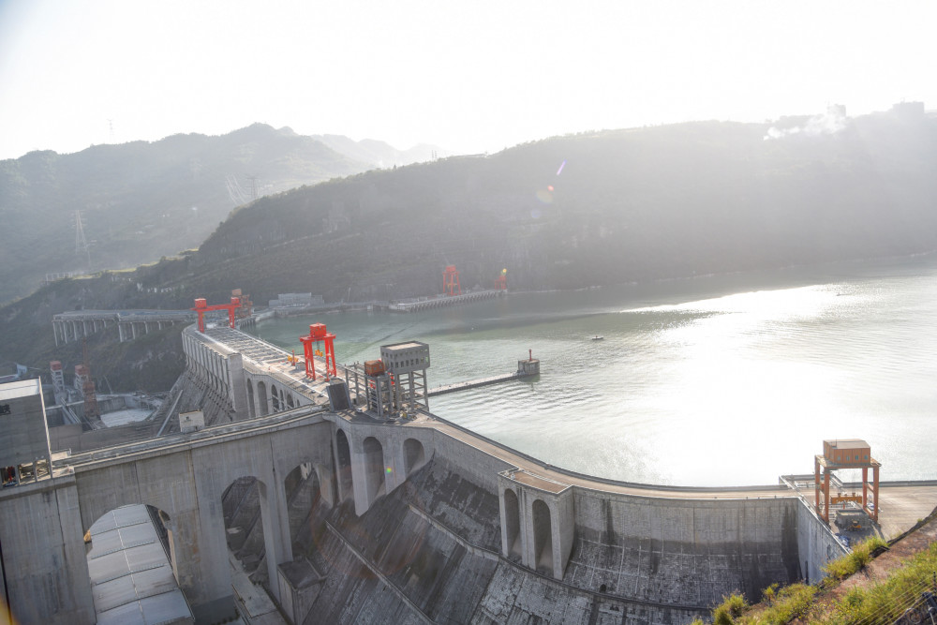
电压和电压表的使用
常州市新北区龙虎塘中学 肖云峰

Slide 2
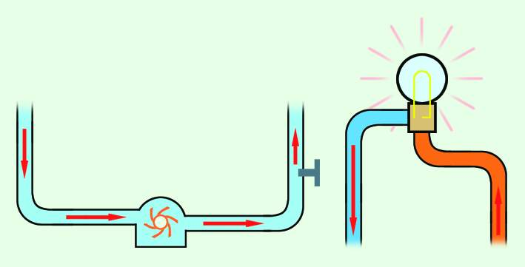
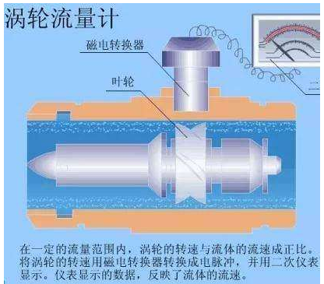
电流表的使用
电流
水流
若要用电流表测量电路中的电流大小，电流表应该与被测
电路怎样连接？
利用流量计测量水流大小，
需要放入水中，让水流全部流过流量计，即要把流量计串联在水管中
串联

Slide 3
电压表的使用
利用直尺测量水位差，
并不需要把直尺放入水中，
而只要把直尺并列放置在
旁边就能测量水位差.
同理，我们利用电压表
测量电位差，不需要放到
电路中，并列放置就能测
量电压.

Slide 4
电压表的正确使用方法：
1．电流表应串联在电路中
a．电压表应 在电路中
2．电流表使用时，“十”进“一”出
b．电压表使用时，
3.被测电流不要超过电流表的量程,一般先试用
大量程，如电流表示数在小量程范围内，再改
用小量程，这样读数更精确
c.被测电压

Slide 5
实验1：测量并记录电池的电压
电池提供电压，把电池接入电路，电路断路时
电路中有没有电压呢？

Slide 6
实验2：电路断路时，测量导线、开关的电压
c
b
a
断开开关，一根导线ab两端电压是多少？
断开开关，开关bc两端电压是多少？
电路还没通路，为什么电压表测到电压呢？

Slide 7
答疑解惑：如图，开关断开时，电压表串联入电路，
此时灯泡相当于导线，电压表直接测量了电池的电压

Slide 8
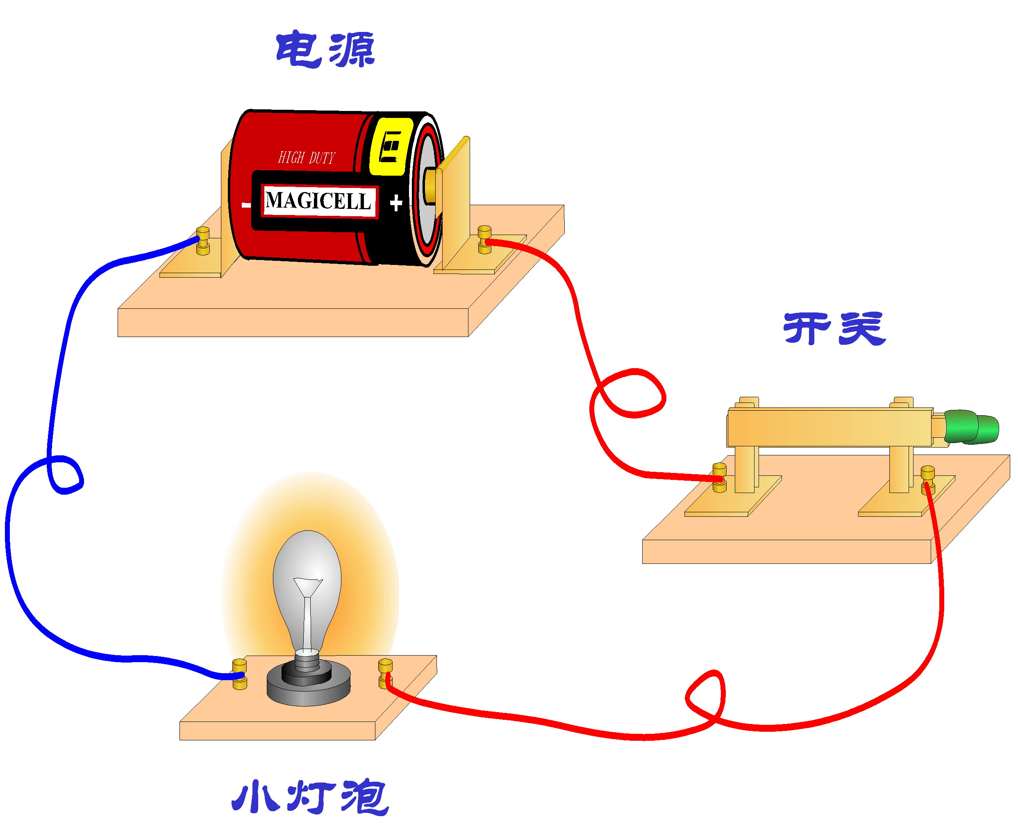
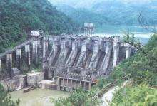
实验3：电路通路时，测量导线、开关的电压
闭合开关，一根导线两端电压是多少？
闭合开关，开关两端电压是多少？
那么，电池的电压分配给元器件时有哪些规律呢？
0V
0V

Slide 9
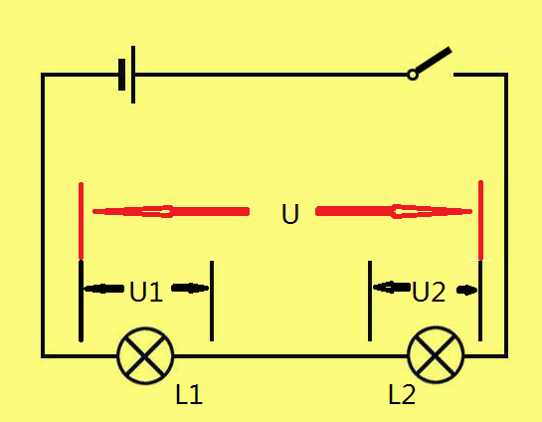
探究串联电路中的电压
-
+
L₁
L₂

Slide 10
探究串联电路中的电压
电压
灯L₁ 和灯L₂ 串联后两端的总电压（U／V）
灯L₁ 两端的电压 （U₁／V）
灯L₂ 两端的电压（U₂／V）
序号
①
做了一组实验，小明就得出了结论，你觉得对吗？为什么？

Slide 11
探究串联电路中的电压
1
2
3
电压
灯L₁ 两端的电压 （U₁／V）
灯L₂ 两端的电压（U₂／V）
灯L₁ 和灯L₂ 串联后两端的总电压（U／V）
序号

Slide 12
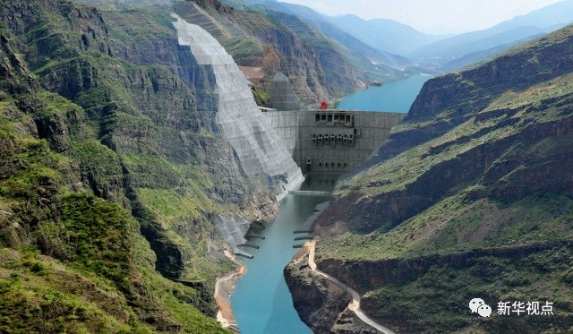
串联电路电压特点：
总电压
在串联电路中，串联电路两端的_______等于各部分电路两端的电压________。
之和
如果，电路中再接入第三个小灯，电路电压有什么规律？
串联分压

Slide 13
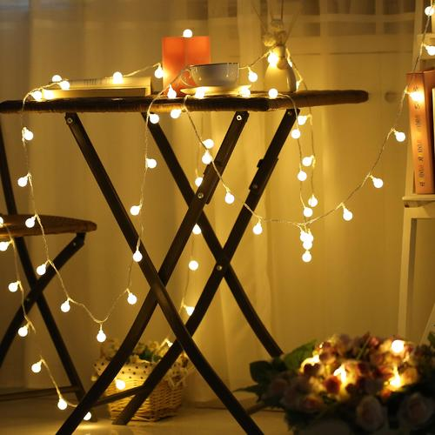
试一试
一批小彩灯正常工作电压是4V，应将 ______只彩灯 ______联在220v家庭电路中，才能正常工作．
55
串

Slide 14
延伸：
（1）L₁断路， U₁、U₂大小如何变化？
（2）L₁短路，U₁、U₂大小如何变化？
U1变大、U2变小
U1变小、U2变大

Slide 15
探究并联电路中的电压
-
+
L₁
L₂

Slide 16
探究并联电路中的电压
电压
灯L₁ 和灯L₂ 并联后两端的总电压（U／V）
灯L₁ 两端的电压（U₁／V）
灯L₂ 两端的电压（U₂／V）
序号
①
下一步应该怎么做，为什么？
换不同规格的灯再次实验

Slide 17
并联电路电压特点：
在并联电路中，并联电路两端的总电压和各支路两端的电压________。
相等

Slide 18
延伸：
（1）L₁断路， U₁、U₂大小如何变化？
（2）L₁短路，U₁、U₂大小如何变化？
不变
变小

Slide 19
小结
电压使电路中形成电流
电源给电路中提供了电压
电压用U表示，单位是伏特，用V表示
电压表的读数方法
看清量程和对应的分度值
电压表的使用方法
校零、并联、正进负出、不能超出量程

Slide 20
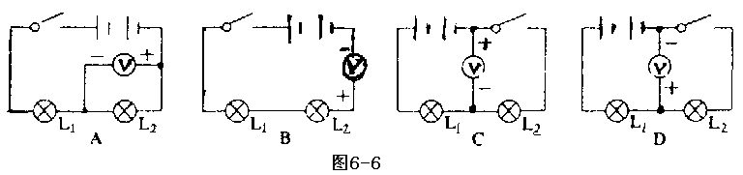
1.如图所示，要使电压表测灯L₂两端的电压，正确的电路图是（ ）
D

Slide 21
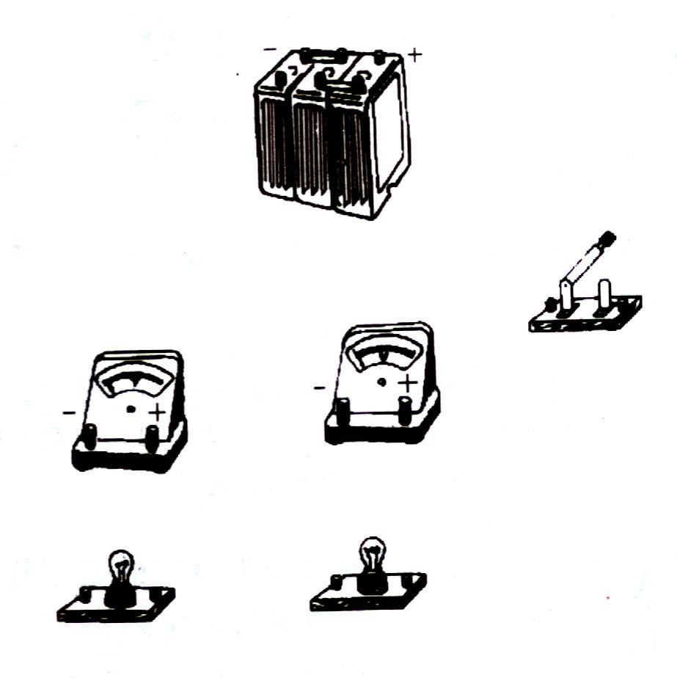
2、将下图中的元件连接起来（用铅笔画线表示导线），其中灯泡L₁和L₂串联，电压表V₁测L₁两端的电压，V₂测L₁与L₂串联后的总电压，并画出电路图。
V₂
V₁
V₁
L₂
L₁
V2
V₂
L₁
L₂

Slide 22





3、下列电压表的连接是否正确

Slide 23
4：下列电压表分别测的是谁的电压？

Slide 24
5.如图示，已知两只灯泡L₁和L₂是串联的，则在①、②和③三个电表中（电流表或电压表）判断正确的是 ( )
A. ①是电流表，②和③是电压表；
B. ①和③是电压表，②是电流表；
C. ①和②是电流表，③是电压表；
D. ①②和③都是电流表
B

Slide 25
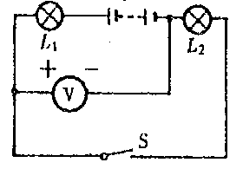
6.如图所示电路中，电源电压为4.5v，当接通开关S后，如果L₁两端的电压为2v，L₂两端的电压为2.5v，则电压表的读数为（ ）
A．2v B．2.5v
C．4.5v D．无法确定
B

Slide 26
7.如图所示的电路中，已知电池组有3节铅蓄电池串联组成，合上开关，电压表V₁的示数是4V。V₂的示数是____ V，灯L₁两端的电压是_____V .
6V
2V
v₂
V₂
L₁
L₂
L1
v₁
V₁

Slide 27
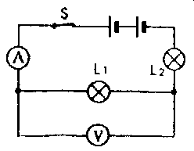
8.如图所示电路中，当接通开关S后，发现电流表指针偏转，电压表指针不动，则故障可能是（ ）
A．L₁的灯丝断了 B．L₂的灯丝断了
C．L₁的接线短路 D．L₂的接线短路
C

Slide 28
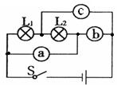
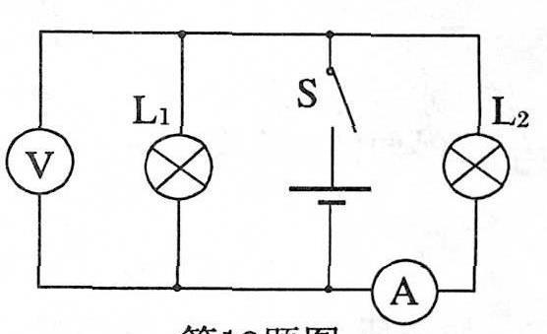
如图所示，当开关S闭合后，
要使灯L₁、L₂并联， a表
是 、b表是 ，
c表是 ；要使灯L₁、L₂串联，a表是 、b表是 ，c表是 ，它们分别测量的是：a表是 、b表是 ，c表是 。
如图所示电路，电源电压不变，闭合开关S，
灯L1和L2均发光．一段时间后，一盏灯突然熄灭，
而电流表和电压表的示数都不变，出现这一现象的原因可能是
A．灯L1断路 B．灯L2断路
C．灯L1短路 D．灯L2短路

